Slide 1
Дидактическая игра «Времена года»
Воспитатель Канюкова А.Н.
МДОУ «Детский сад №192»

Slide 2
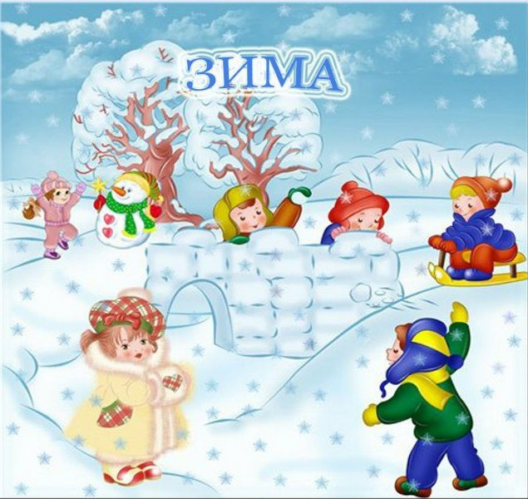
Дидактическая игра «Времена года»
Цель: закрепить признаки времён года
Задачи: развивать мышление, внимание, связную речь, память

Slide 3
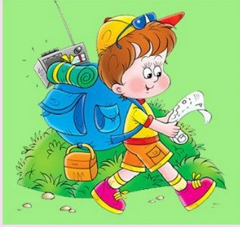
Игра состоит из 1. Игровых полей 2. Разрезных карточек

Slide 4
Ход игры: 1 вариант: Разложите перед ребёнком карточку с изображением времени года, и карточки с признаками времён года. Предложите ребёнку подобрать нужные картинки.

Slide 5
2 вариант:
Можно усложнить игру, расположив карточку с изображением всех времён года, ребёнок должен подобрать карточки и прикрепить их.

Slide 6
3 вариант:
Возможен и следующий вариант: Взрослый предлагает рассмотреть карточки и найти ошибку (1 признак подобран не правильно) и исправить её.

Slide 7
4 вариант:
Предложите ребёнку запомнить расположение карточек (признаков). Затем попросите ребёнка закрыть глаза и поменяйте 2 картинки местами или уберите картинку. Задача ребёнка угадать что изменилось

